Slide 1
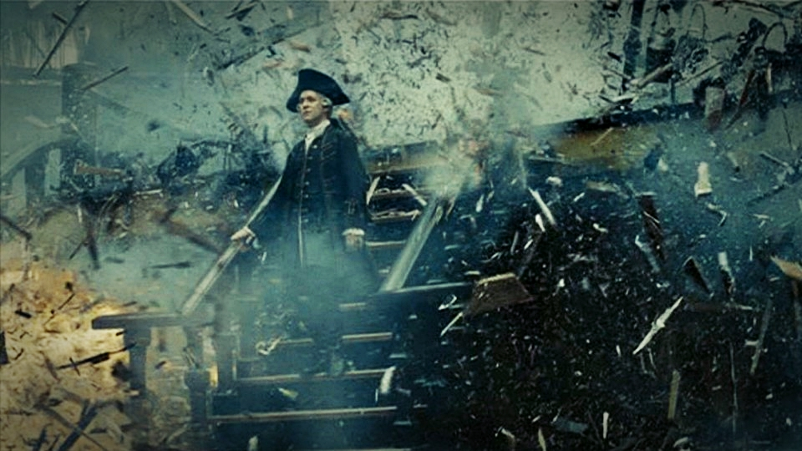
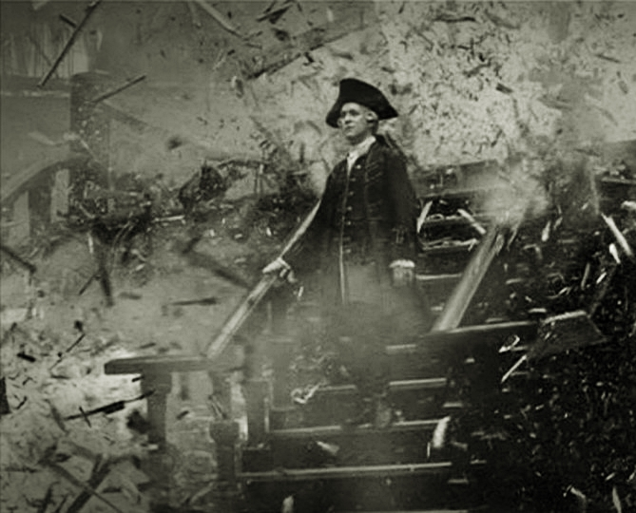
Capitulo 9: Bajo el Mando Español
con Jim Soto

Slide 2
Unidad 3 : De Caparra a Lares
Capitulo 9: Bajo el Mando Español

Slide 3
Para aprender…
¿Cómo se convirtió la isla en frontera militar de España en América?
Paginas 150-159

Slide 4
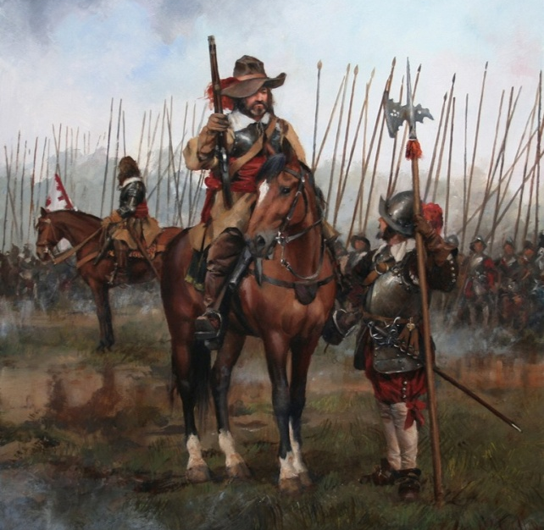
Términos que debes aprender
engangés
Bucaneros
Tratado de Ryswick
Guerra de los 30 años
Guerra de Sucesión Española
Paz de Utrecht
Absolutismo borbónico
Memoria de Melgarejo
criollos

Slide 5
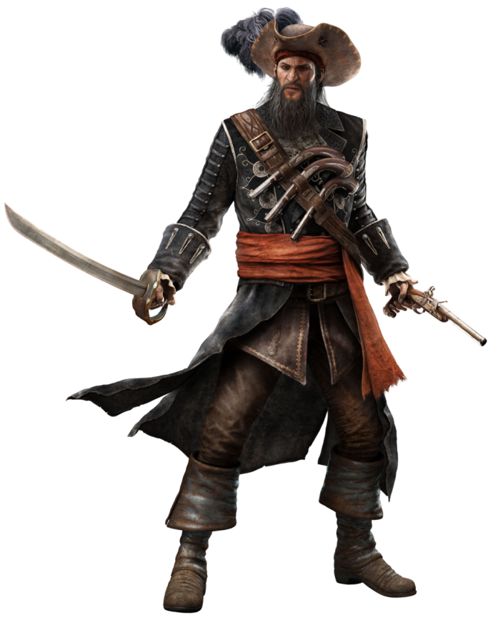
España pierde control del Caribe
Los ingleses colonizaron a Santa Lucía, Granada y Barbados.
Los de Inglaterra y Francia ocuparon la isla de San Cristóbal.
Los Franceses conquistaron Martinica y Guadalupe.
Engagés-cultivaban tabaco y algodón para exportar.
Bucaneros- aventureros que cazaban ganado salvaje

Slide 6
Tratado de Ryswick
El Tratado de Ryswick dio fin a la Guerra de los 9 Años que vio enfrentadas a Francia contra España, Inglaterra, las Provincias Unidas de los Países Bajos y el Sacro Imperio Romano. Este tratado, firmado en la ciudad de Ryswick en la provincia de Holanda, fue firmado en dos partes.
Francia obtuvo de España la parte occidental de la isla de Santo Domingo (que luego se convertiría en Haití) solidificando la influencia francesa en el Caribe.

Slide 7
Miguel Henríquez
El asedio de los enemigos de España contra sus restantes colonias en el Caribe, Cuba, Santo Domingo y Puerto Rico, obligó al gobierno español a depender de corsarios, o ciudadanos privados que ponían sus embarcaciones al servicio de la Corona, prestando vigilancia y apresando buques enemigos en aguas caribeñas, para luego repartirse el botín con el gobierno. Miguel Henríquez fue uso de esos corsarios. Los hombres bajo su mando sembraron a tal punto el terror entre sus adversarios, que los ingleses lo apodaron “El Gran Archivillano”. En reconocimiento a sus logros como corsario, el rey de España le otorgó el grado honorífico de “Caballero de la Real Efigie”.

Slide 8
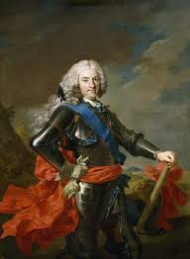
Absolutismo borbónico
Después de la Guerra de Sucesión Española (1701-1714) Felipe V de Borbón surge como el primer monarca de una dinastía que reemplazó a los Habsburgo. Durante este periodo los gobernadores militares de la isla la fortificaron aun mas para repeler incursiones inglesas.
La Paz de Utrecht puso fin a esa guerra y una victoria Borbónica.

Slide 9
Con ese tratado, España cede Menorca y Gibraltar a Gran Bretaña, Sicilia a Saboya y los Países Bajos Españoles, Nápoles, Milán y Cerdeña a Austria. Con los Borbones mejoró el comercio marítimo boricua y se estableció una mejor protección de la isla de ataques externos. También comenzó a aumentar la población de la isla y a definirse con mayor claridad la identidad isleña.

Slide 10
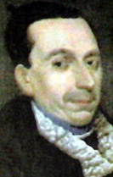
La Opinión de Torres Vargas
Sacerdote criollo, fue el primero en escribir un libro acerca de la historia de Puerto Rico. En 1647 escribió "Descripción de la Isla y Ciudad de Puerto Rico y de su vecindad, poblaciones, presidio, gobernadores y obispos, frutos y minerales." Esta presento una visión mas optimista de la isla.
Este libro fue el primero en hacer una descripción geográfica detallada de la isla y describe todas las frutas y lugares comerciales. También enumera y describe todas las minas, iglesias y hospitales de la isla en ese momento. El libro contenía una extensa bibliografía.

Slide 11
Es hora de leer
Toma 20 minutos para leer y contestar la pregunta inicial y definir los términos del día. Prepárate para discutir la lectura en clases. Pero eso no es todo…

Slide 12
Demuestra lo que sabes
Completa las actividades de assessment de las paginas 153 y 158-59 del libro. Envíala al maestro al terminar.

Slide 13
En la próxima lección
Jim Soto © 2019

